Slide 1
Concevez la solution technique d’un système de gestion de pizzeria

Slide 2
Le domaine fonctionnel
Les composants généraux
Les composants de la partie utilisateur
Les composants de la partie produit
Les composants de la partie paiement
Les composants de la partie commande
Le diagramme de classes du domaine fonctionnel

Slide 3
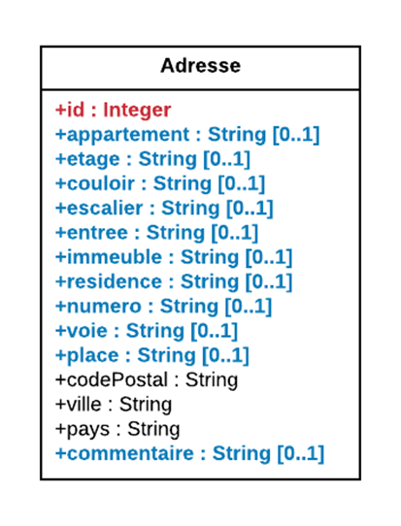
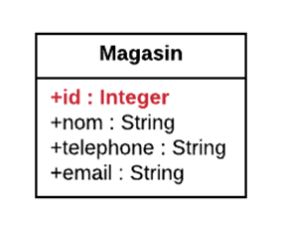
Les composants généraux

Slide 4
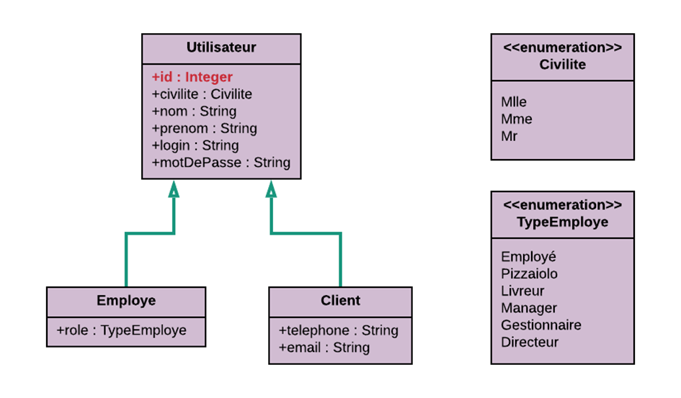
Les composants de la partie utilisateur

Slide 5
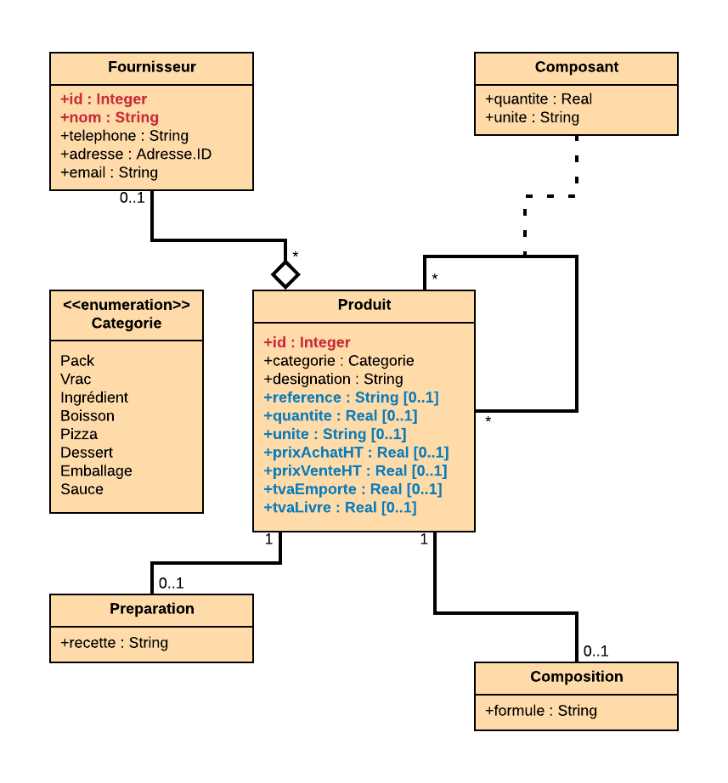
Les composants de la partie produit

Slide 6
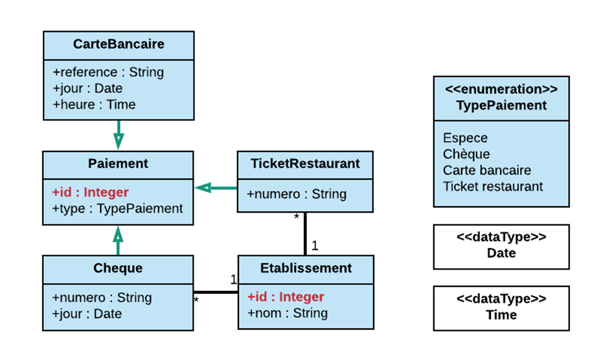
Les composants de la partie paiement

Slide 7
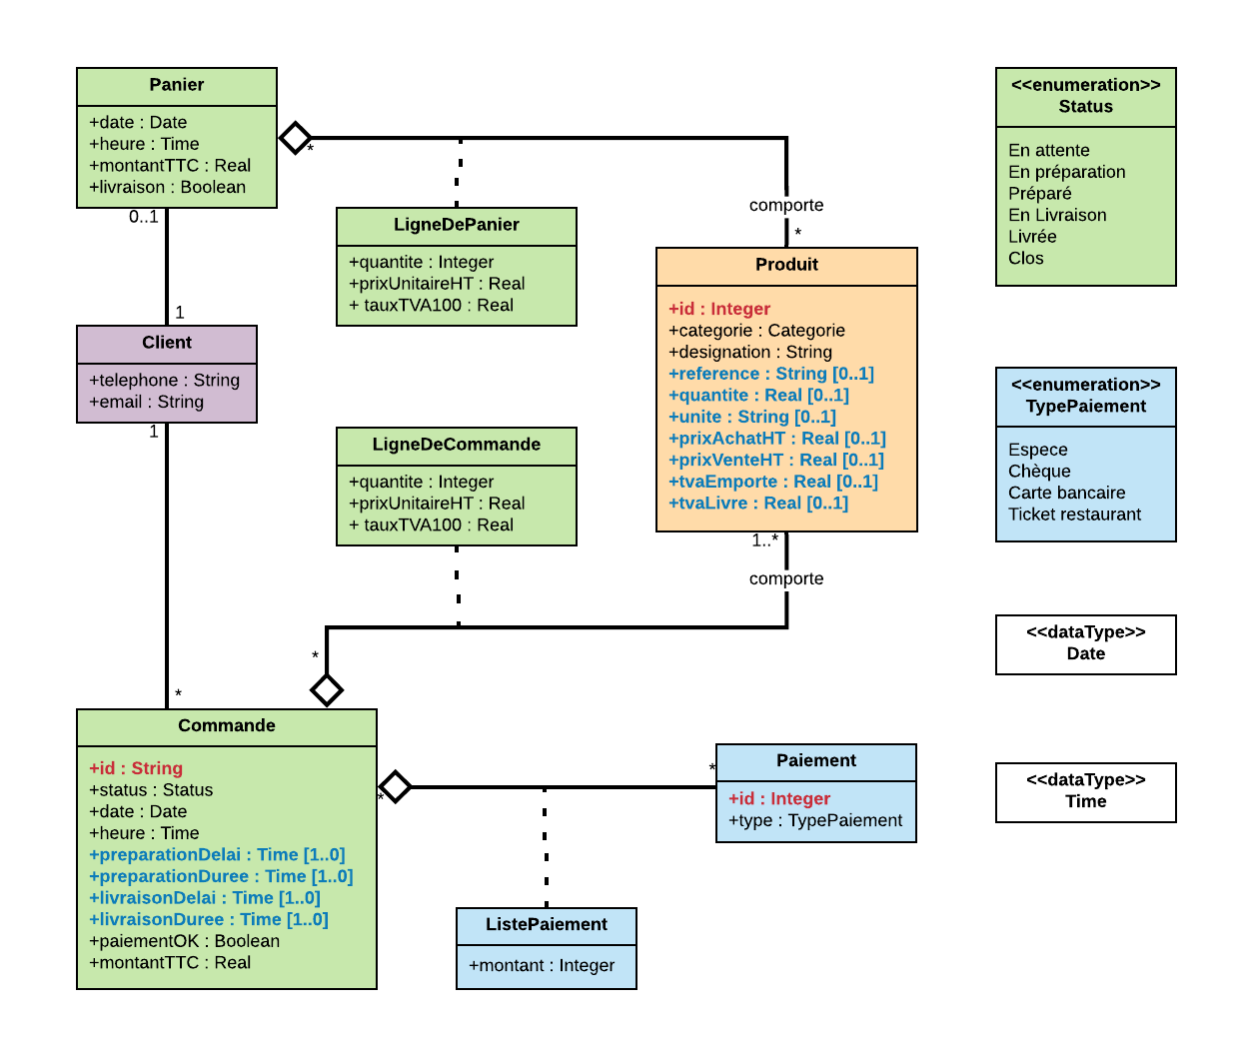
Les composants de la partie commande

Slide 8
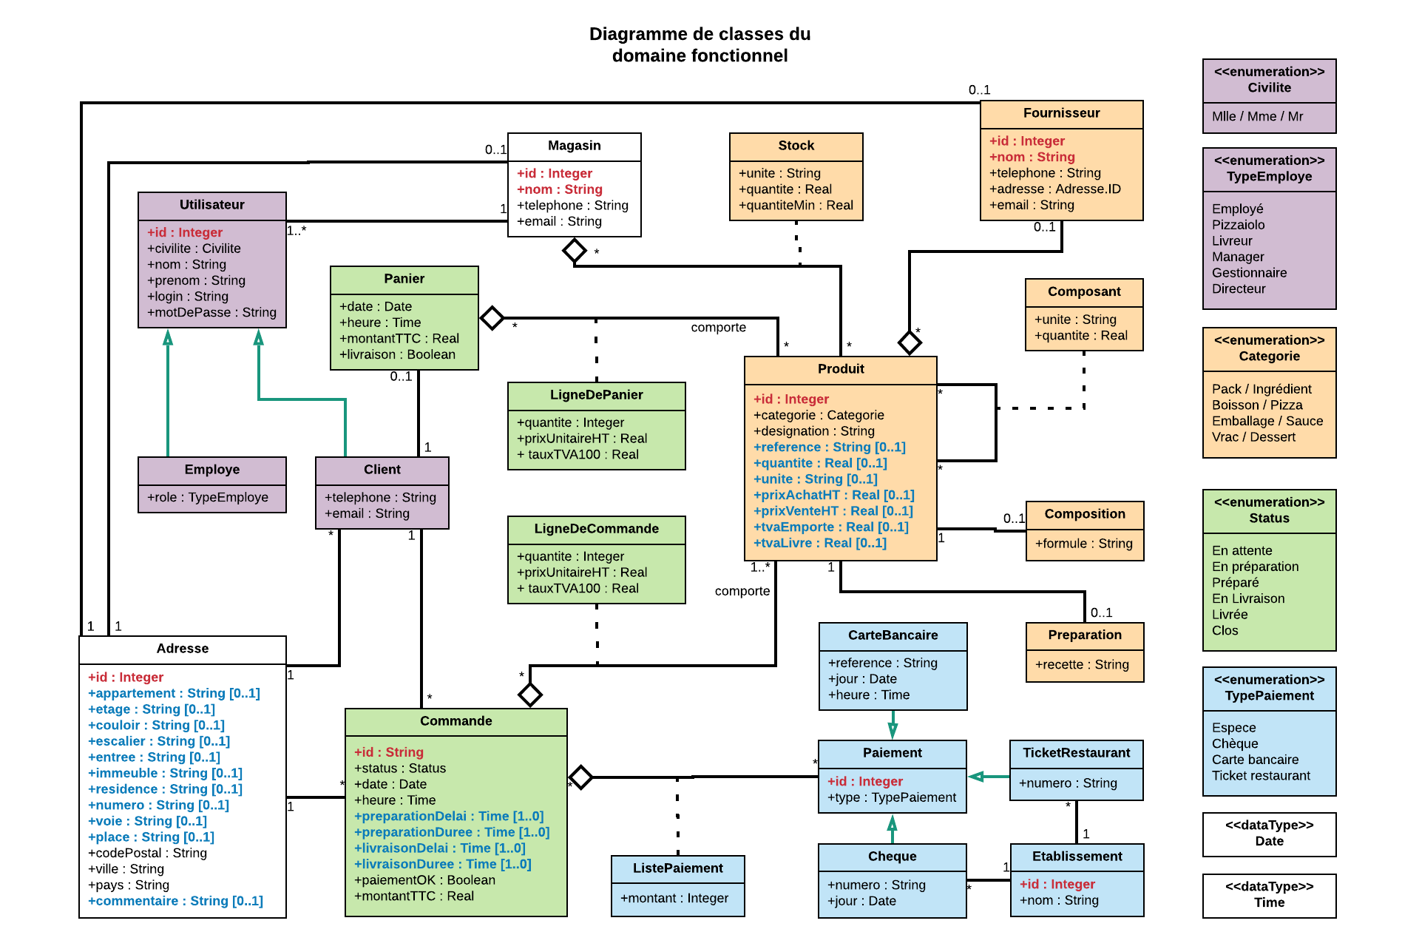

Slide 9
Le modèle physique de données MDP
Les types de données Integer
Les types de données String
Les autres type de données
Diagramme du MPD

Slide 10
Les types de données Integer
Type | Byte | Valeurs max | Description
TINYINT UNSIGNED | 1 | 0 à 254 | Pour les identifiants avec peu de valeurs
INT UNSIGNED | 4 | 0 à 4294967294 | Pour les identifiants avec beaucoup de valeurs
DECIMAL (5,2) | 4 | -999,99 à 999,99 | Pour les attributs monétaires et les quantités avec une précision de 5 chiffres avant la virgule et 2 après.

Slide 11
Les types de données String
VARCHAR(N) : pour les chaînes de faible longueur ou N est la taille maximale.
TEXT : pour les grandes chaînes comme les commentaire, recette et formule.

Slide 12
Les autres types de données
ENUM pour les <<enum>> :
Civilite,
TypeEmploye,
Categorie,
Status
TypePaiement
DATE pour le <<dataType>> Date.
TIME pour le <<dataType>> Time

Slide 13
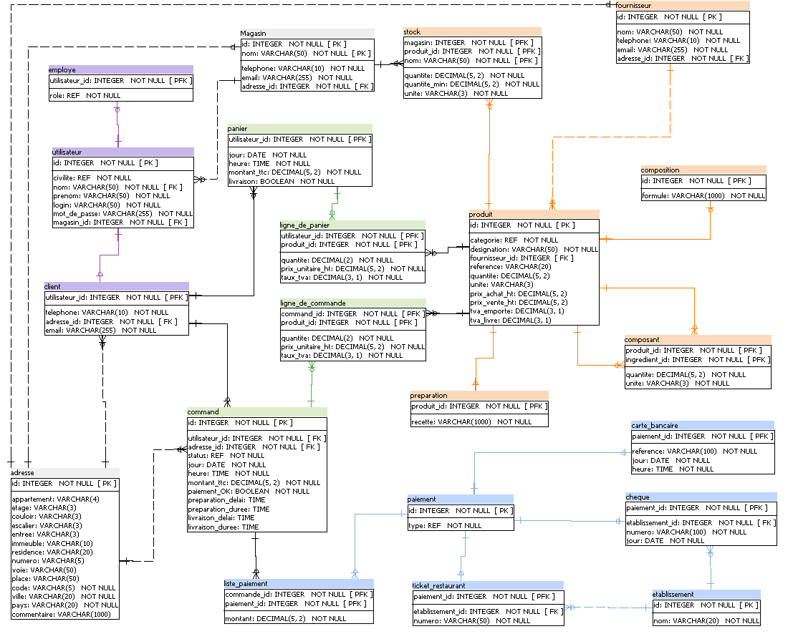

Slide 14
Etude de déploiement
AWS Amazon Web Services
Relational Databese Service (RDS)
Route 53
CloudFront
Simple Storage Service (S3)
API Gateway
Identity Access Management (IAM)
Elastic Cloud Compute (EC2)
Load Balancer

Slide 15
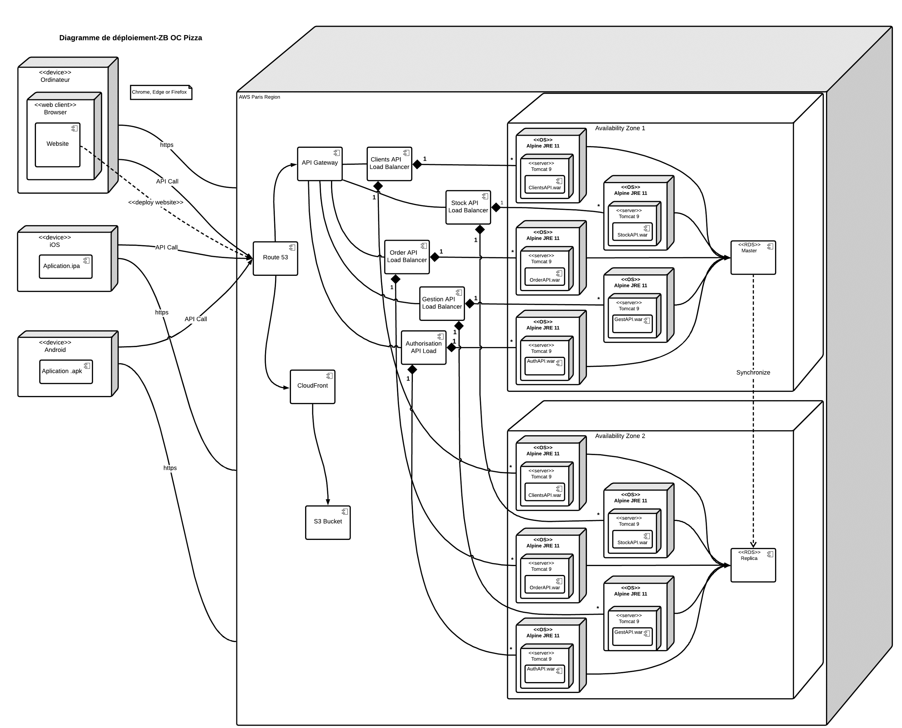

Slide 16
Diagramme de composants
Navigateur web
Applicatif APP/APK
Interface web dans un WAR sur Tomcat:8080 sous S3/UNIX
Base de données MySQL 8.0.16 sur RDS:3306
Microservices dans des JAR sur Tomcat:8080 sous EC2/UNIX
Interface avec le système bancaire

Slide 17
